Slide 1
Муниципальное бюджетное дошкольное образовательное учреждение детский сад №40 «Экологический туризм как форма взаимодействия ДОУ и семьи по развитию у детей познавательного интереса к природе родного края»
Воспитатель старшей группы
Литвиненко О.Ю..

Slide 2
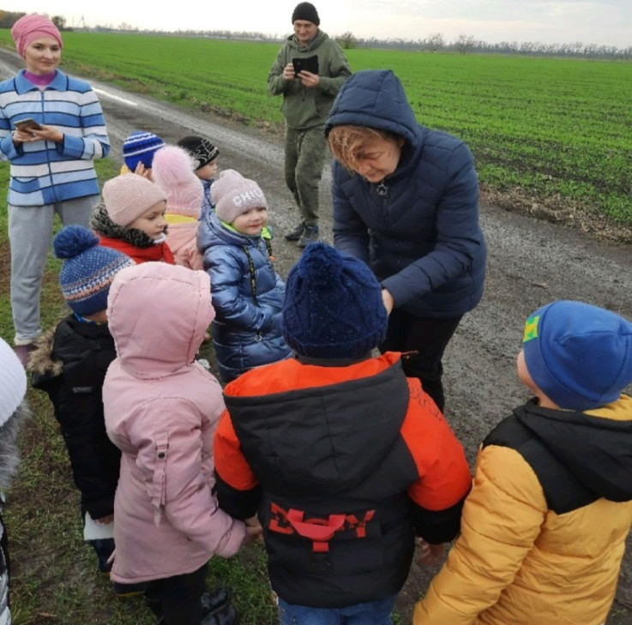
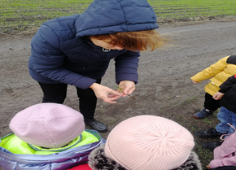
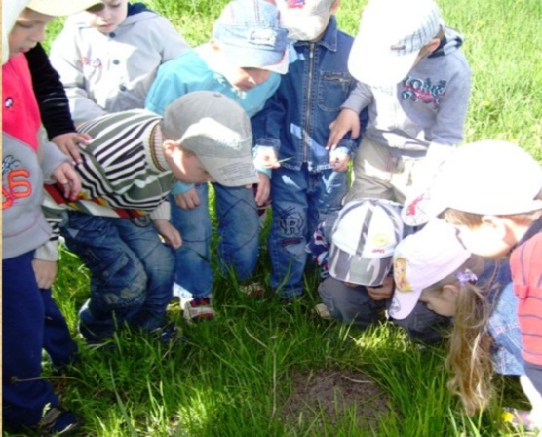
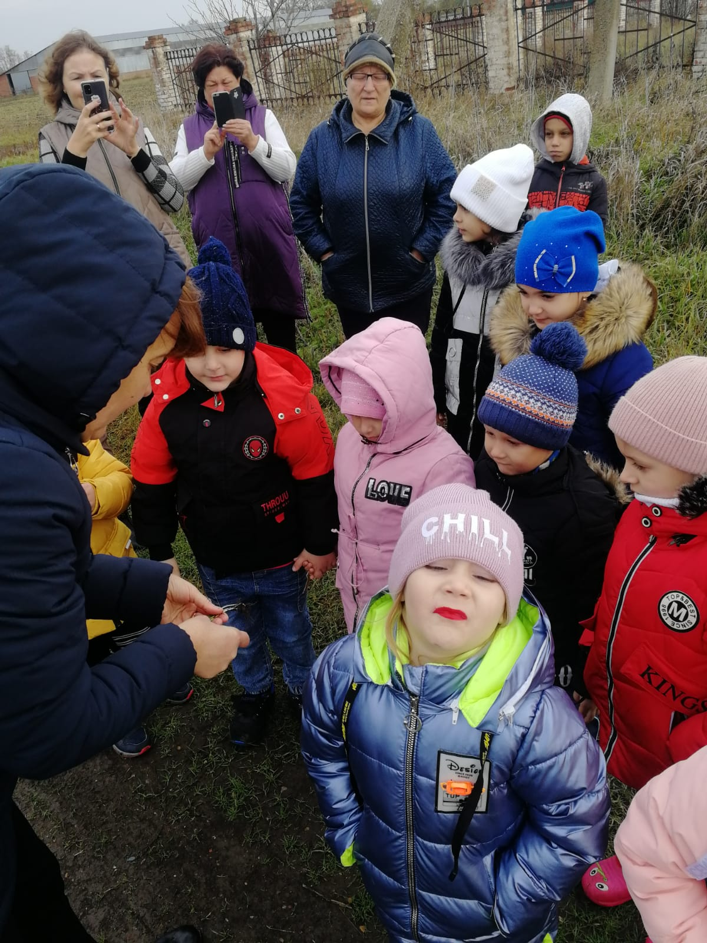
Экскурсия в поле.
Цель: формировать интерес к совместным мероприятиям.
Задачи: - расширять знания детей о тяжелой работе механизаторов.
-развивать познавательный интерес детей и родителей.
-воспитывать уважение у детей к труду взрослых. Обогащать опыт родителей в развитии и воспитании своих детей.

Slide 3
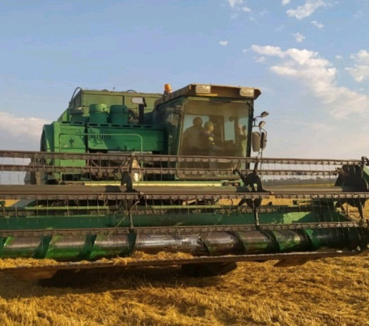
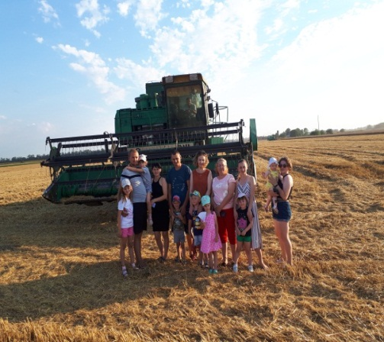
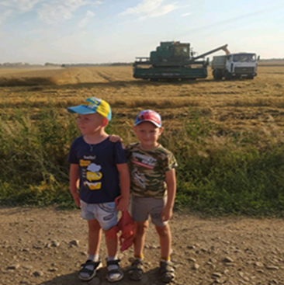
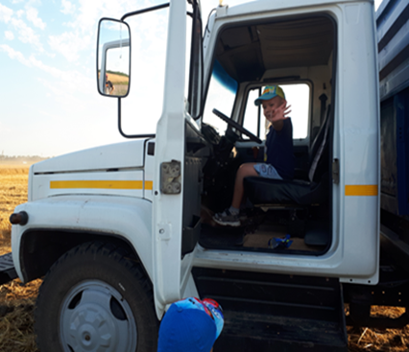
Уборка урожая Цель: включение родителей в совместные мероприятия детского сада. Задачи: расширять знания детей о выращивании хлеба. формировать предпосылки к выбору профессии. - развивать познавательную активность, наблюдательность, умение делать умозаключения. - воспитывать интерес к труду, гордость и уважение к хлеборобам. Побуждать родителей ценить минуты проведенные с детьми, подмечать моменты восторга, удивления, умение видеть, как дети любуются красотой природы, восхищаются необъятностью золотых полей, мощью техники, трепетно рассказывают о своих впечатлениях о том, как им удалось побывать комбайнерами.

Slide 4
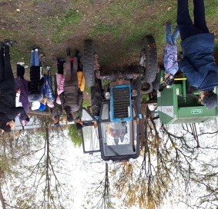
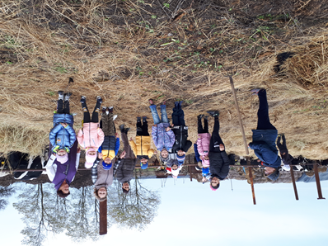
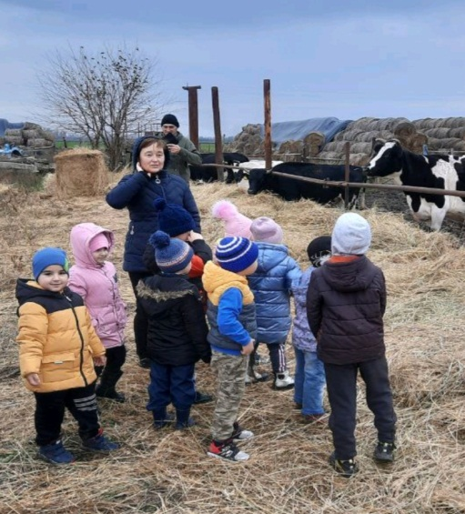
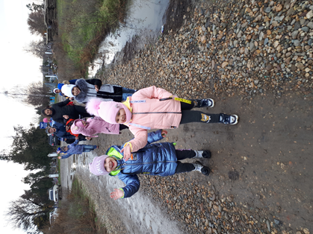
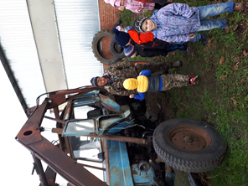
Поход на молочно-товарную ферму.
Цель: создание атмосферы радости и дружелюбия , доставляя детям и родителям удовольствие от совместной деятельности.
Задачи: продолжать формировать представления о селе, о труде людей сельскохозяйственных профессиях;
- знакомство детей с условиями содержания животных на ферме. Увидеть взаимосвязь деятельности хлеборобов и механизаторов, скотников. Развивать умение видеть результаты их трудовой деятельности. Выяснить как и куда попала солома с поля.
- Воспитывать уважение к людям труда, умение детей вступать в беседу со взрослыми, задавать интересующие вопросы. Воспитывать у родителей желание участвовать в воспитании и развитии своих детей.

Slide 5
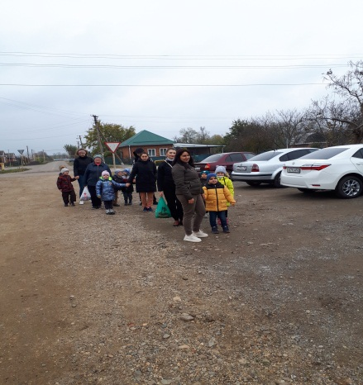
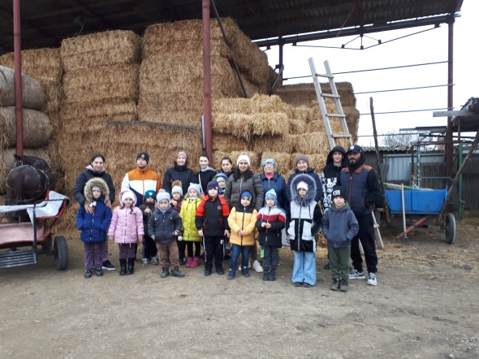
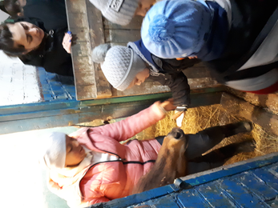
Поход - экскурсия в конноспортивную школу.
Цель: формирование навыков сотрудничества между детьми и взрослыми.
Задачи: расширять представления детей о профессиях , связанных с коневодством, способствовать обогащению кругозора детей;
- развивать умение анализировать, делать определенные выводы, видеть результаты наблюдений.
- воспитывать в детях любовь к животным, желание приносить пользу. Помочь родителям увидеть желание детей быть рядом с природой, видеть её красоту, беречь, заботиться. Указать им , что только личный пример дает свои результаты.

Slide 6
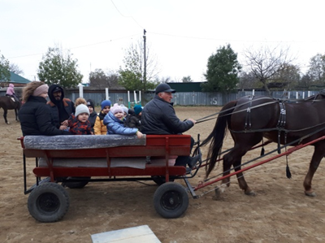
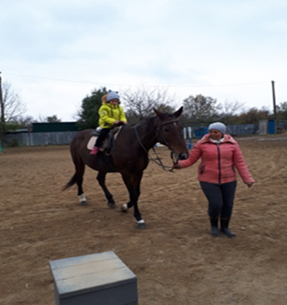
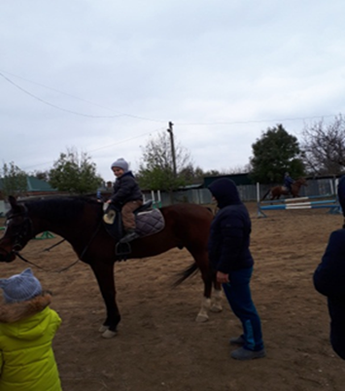
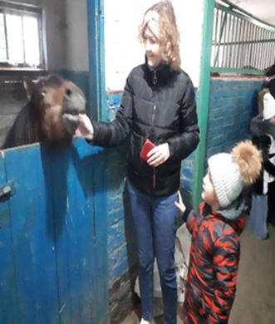
В конноспортивной школе.

Slide 7
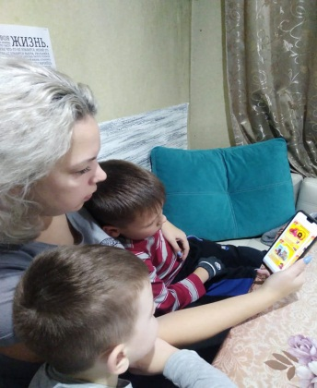
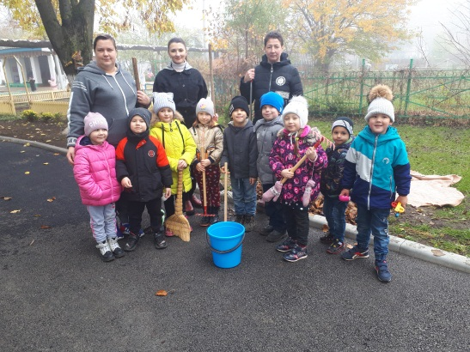
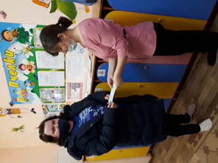
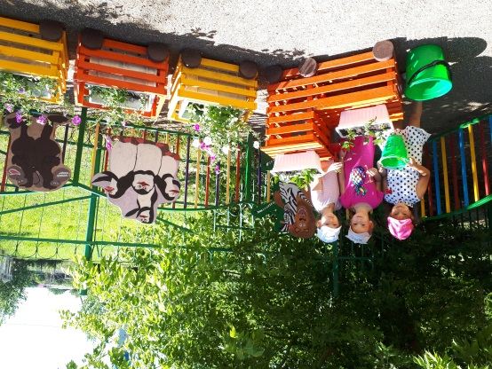
Совместные экскурсии в поле, парк, работа на огороде, игры - соревнования, домашние задания, развлечения, семинары – практикумы, круглые столы, озеленение, совместная с детьми творческая деятельность все это использованные мною формы работы с родителями по формированию у дошкольников экологической культуры посредством проектной деятельности.

Slide 8
Спасибо за внимание!

